Slide 1
AfriTalent
Propulser le talent africain vers le numérique d'avenir
Présenté par : Khady Seck MBAYE
Soutenance de Projet Web | Classe de IAGE
Année Universitaire : 2026

Slide 2
Plan de Présentation
01. Concept & Vision
Présentation globale du projet, contexte et public cible stratégique.
02. Charte Graphique
Identité visuelle moderne, harmonie bleu & blanc et typographies.
03. Structure & UX
Arborescence générale, sitemap et parcours de navigation.
04. Socle Technique
Logique de filtrage JavaScript, intégration Bootstrap 5 et CSS.
05. Workflow Git
Gestion du versionnement GitHub et déploiement continu.
06. Bilan & Futur
Difficultés résolues, outils de référence et démonstration en direct.

Slide 3

Présentation du Projet
La Vitrine des Talents Numériques
Le projet AfriTalent est né de la volonté de valoriser les profils de développeurs, designers et créateurs africains du secteur de la tech.
Contexte : Un besoin croissant de connexions qualifiées entre les recruteurs internationaux et le dynamisme du continent.
Objectif : Offrir un annuaire épuré avec des filtres instantanés pour une recherche ultra-fluide.
Cible : Entreprises locales, recruteurs internationaux et jeunes diplômés de la tech.

Slide 4
Identité Visuelle : Palette
Bleu Royal
2563EB
Bleu Ciel #38BDF8
Ardoise Profond
#0F172A
Blanc Pur (Fond)
#FFFFFF
Règle d'équilibre visuel
60% de Blanc Lumineux pour un rendu épuré, 30% d'Ardoise Profond pour la lisibilité typographique et 10% d'accents bleus dynamiques.

Slide 5
Typographies & Inspirations
Times New Roman
Une police géométrique moderne sans empattement. Elle capte l'œil et confère une structure nette et numérique aux en-têtes. .
Times
Chaleureuse et d'une grande clarté. Sa neutralité stylistique favorise une excellente lisibilité, y compris sur de petits affichages mobiles.
Minimalisme & Clarté
L'interface évite les ombres lourdes au profit de bordures légères, d'espaces blancs aérés (Whitespace) et d'un esprit SaaS épuré.

Slide 6
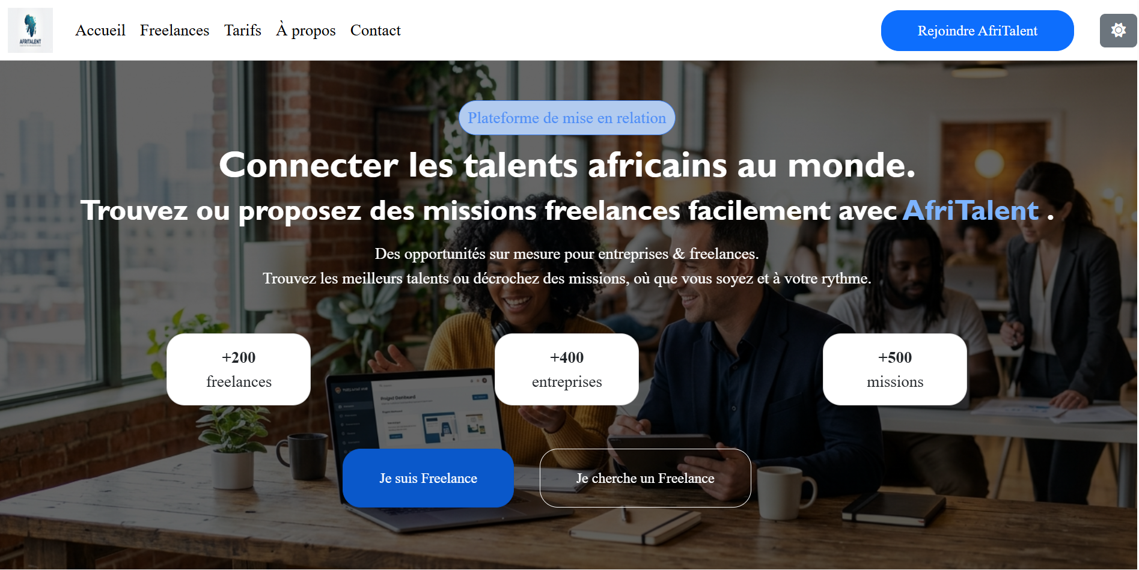
Architecture & Description
Le projet AfriTalent est organisé selon une structure claire séparant le contenu, le style, le comportement et les ressources.
NOM-Prenom-AfriTalent/ ├── index.html ├── freelances.html ├── tarifs.html ├── about.html ├── contact.html ├── css/ │ └── style.css ├── js/ │ └── main.js ├── images/ │ └── (images, logos, avatars) ├── docs/ │ └── NOM_Prenom_Presentation.pptx ├── README.md └── .gitignore
index.html : page d'accueil du site.
freelances.html : présentation des freelances et de leurs compétences.
tarifs.html : présentation des offres et tarifs.
about.html : informations sur le projet et son objectif.
contact.html : formulaire de contact avec validation JavaScript.
css/style.css : feuille de style principale du projet.
js/main.js : gestion des interactions (dark mode, animations, bouton retour en haut, etc.).
images/ : contient les illustrations et ressources graphiques.
docs/ : contient la présentation PowerPoint du projet.
README.md : documentation du projet.
.gitignore : exclusion des fichiers importants du dépôt Git.

Slide 7
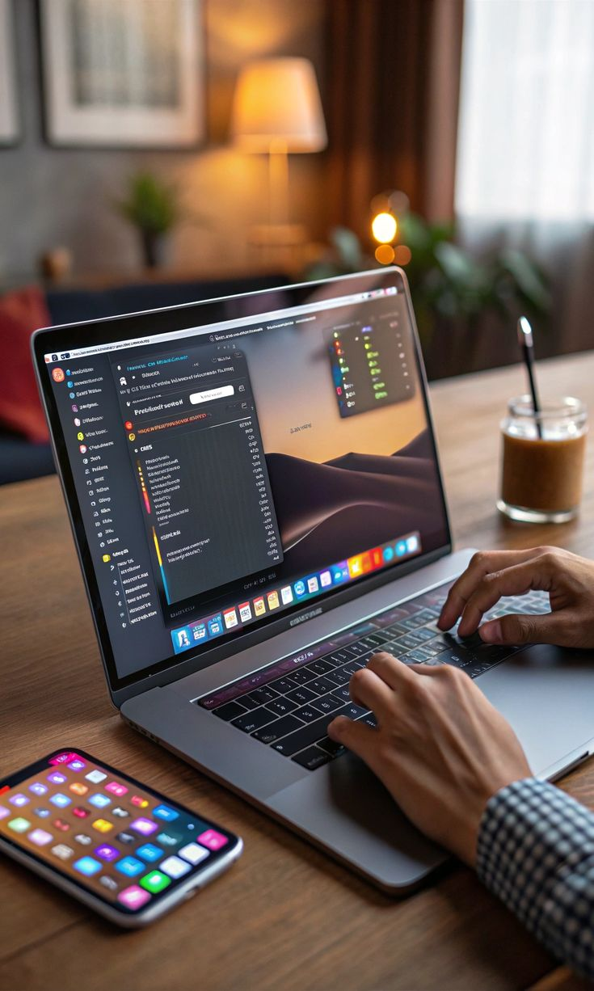
Intégration Mobile First
Le site s'adapte à l'intégralité des formats d'écran grâce à une structure de grille souple et des éléments interactifs.
Cartes de Profils : Flexibles et s'empilant de façon optimale sur les smartphones.
Formulaire de Contact : Largeur fluide s'adaptant à l'écran tactile sans perte d'ergonomie.
Barre de navigation : Menu épuré avec un effet de transition discret.

Slide 8
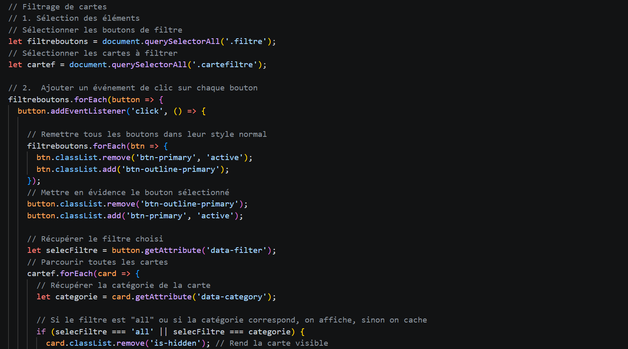
Développement JavaScript
Filtrage Dynamique
Utilisation des nouveautés de JavaScript Moderne (ES6+) pour manipuler l'affichage de manière asynchrone et instantanée sans rechargement.
Événements sur les boutons de catégorie.
Extraction des attributs personnalisés data-*.
Transition fluide de visibilité en pure CSS.

Slide 9
Bootstrap 5 & CSS Avancé
Grille Flexible
Exploitation du systeme de collonnes(row-cols-md-*)pour structure automatiquement la grille des talent.
Variables Native CSS
Usage de Root pour factoriser les themes de couleur et basculer facilement du clair au sombre à l’aide d’une seul classe racine.
Micro-Interactions
Effets d’echelle au survol des cartes (transform:translateY()) et transitions soignées pour un rendu professionnel.

Slide 10
Versionnement & Hébergement
Workflow de Développement
Afin de garantir un projet stable et un suivi rigoureux des fonctionnalités :
Structure des Branches : Isolation des fonctionnalités (UI, Logique JS, Correctifs).
Commits Sémantiques : Messages structurés pour l'historique du projet.
Lien de Production : Publication automatisée et hébergée via GitHub Pages.
# Envoi des modifications sur la branche de production $ git add . $ git commit -m "feat: implémentation du filtre JS des profils" $ git push origin main # Lien du projet hébergé : https://khady365.github.io/Khady-MbayeAfriTalent/

Slide 11
Défis Techniques Résolus
Défi 01 : Alignement Grid
Difficulté : Lors du filtrage de profils, les hauteurs asymétriques des cartes déstructuraient le positionnement des lignes Bootstrap.
Solution : Application des classes Bootstrap
Défi 02 : Fluidité du DOM
Difficulté : Le masquage brusque des éléments filtrés nuisait à l'expérience visuelle globale (effet de clignotement).
Solution : Ajout d'une transition CSS sur l'opacité

Slide 12
Ressources & Documentation
Outil / Ressource | Usage du Projet | Type de Support
MDN Web Docs | Vérification de la compatibilité des API DOM et structures ES6+. | Documentation officielle standard.
GetBootstrap v5 | Génération de la Navbar, des cartes d'annuaire et des formulaires. | Framework CSS de référence.
FontAwesome | Intégration d'icônes épurées pour le sommaire et les fiches profils. | Bibliothèque d'assets vectoriels.
Google Fonts | Chargement asynchrone des polices Poppins et Lato pour le rendu. | Service cloud de typographies.

Slide 13
Démonstration du Site
Exploration des Fonctionnalités
Découvrons l'interface web en direct : le filtrage réactif des compétences des talents, le formulaire de contact interactif et la fluidité globale de l'expérience utilisateur.
Démonstration live du site

Slide 14
Conclusion & Perspectives
Merci pour votre attention !
AfriTalent : le point de départ d'une grande communauté de compétences africaines.
01. Backend & Base de données
Migration future vers une architecture SQL/NoSQL pour ajouter dynamiquement de nouveaux profils en ligne.
02. Espace Candidat Securisé
Création d'un espace de connexion pour permettre aux talents d'éditer eux-mêmes leur fiche profil.
03. Filtres Avancés & Pays
Ajout de critères géolocalisés pour affiner les recherches selon la région ou le fuseau horaire.

